Slide 1
PLATAFORMA VIBRATORIA
Prof Mariana Macedo Justi

Slide 2
PLATAFORMA VIBRATORIA
A plataforma vibratória é um aparelho que estimula os músculos através de vibrações. Pode ser usada para exercícios físicos, tonificar músculos, perder peso, melhorar a flexibilidade e fortalecer os ossos.

Slide 3
PLATAFORMA VIBRATORIA
A vibração é um estímulo mecânico caracterizado por movimento oscilatório, que se repete em torno de uma posição de referência, no qual a intensidade varia de acordo com a frequência, amplitude e magnitude do movimento gerado.

Slide 4
PLATAFORMA VIBRATORIA
FREQUENCIA
Numero de vezes que o movimento se repete em um segundo em hertz 15 A 60 Hz
AMPLITUDE
Deslocamento que o movimento realiza em milímetros 1 A 10mm
MAGNITUDE
Aceleração da gravidade ate 15g = 1g = 9,8m/s2

Slide 5
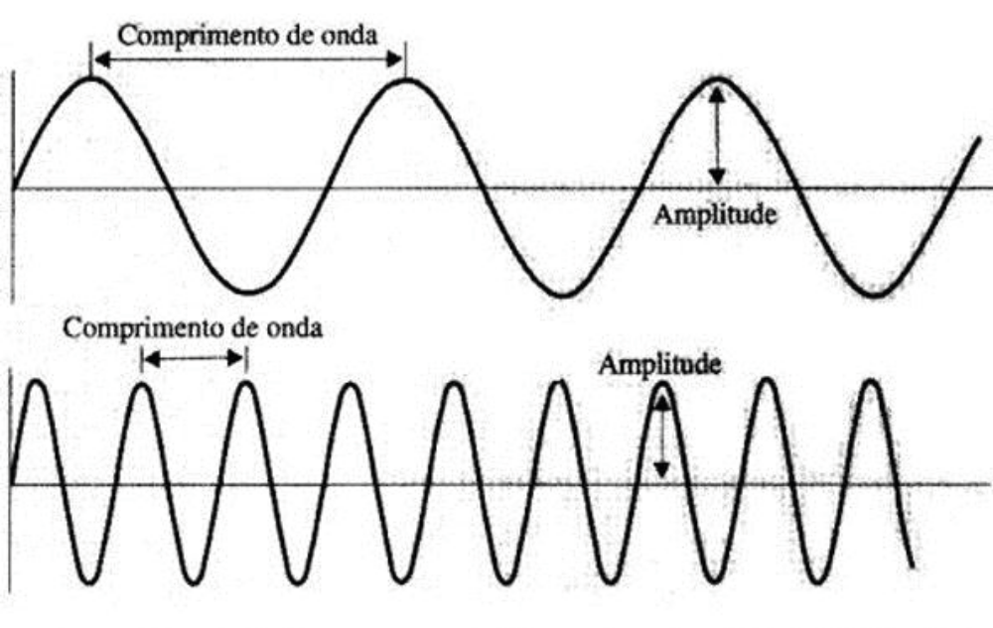
PLATAFORMA VIBRATORIA

Slide 6
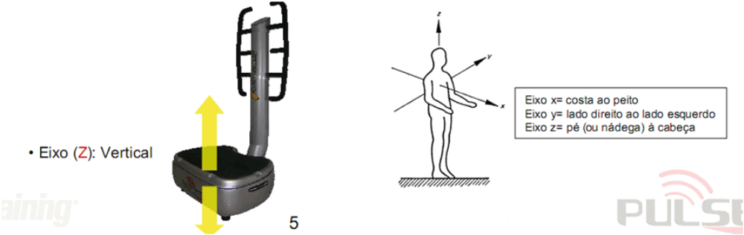
PLATAFORMA VIBRATORIA

Slide 7
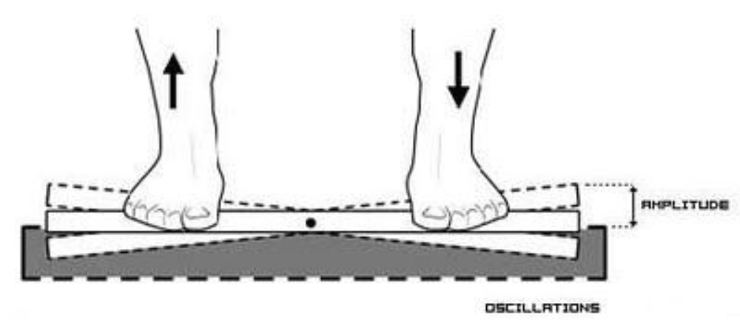
PLATAFORMA VIBRATORIA

Slide 8
PLATAFORMA VIBRATORIA
A utilização da plataforma vibratória visa à liberação de catecolaminas locais (noradrenalina e adrenalina), que estimulam os receptores (Beta), e em seguida aumentam as taxas de AMP cíclico e da enzima Lípase Hormônio Sensível, consequentemente ocorre a degradação dos triglicerídeos, tendo como resultado deste processo a redução do volume do adipócito.

Slide 9
PLATAFORMA VIBRATORIA
Na membrana plasmática dos adipócitos, são encontrados os receptores β (beta) e α (alfa), nos quais os recursos terapêuticos utilizados nos procedimentos estéticos corporais visam à estimulação dos receptores β beta – adrenérgicos pela ação lipolítica e a inibição dos receptores αalfas-adrenérgicos com ação lipogênica.

Slide 10
PLATAFORMA VIBRATORIA
É capaz de promover o aumento da circulação sanguínea e linfática, que vão colaborar substancialmente com a enzima AMPc, acelerando a hidrólise das gordura, contribuindo, desta forma, para a oxigenação e nutrição celular, além de se obter a redução da lipodistrofia localizada.
O AMPc (adenosina monofosfato c(clico) possui função reguladora do metabolismo celular, interferindo em diversos processos, como glicogenólise, lipólise, reabsorção de água, contração muscular, entre outros.

Slide 11
PLATAFORMA VIBRATORIA – BENEFICIOS
Fortalecimento muscular: Aumenta a força e a resistência muscular, principalmente dos quadris, glúteos e coluna
Fortalecimento ósseo: Aumenta a densidade óssea
Melhora da flexibilidade: As vibrações ajudam a estabilizar as articulações e melhorar a flexibilidade
Melhora da circulação sanguínea: Aumenta a oxigenação no sangue, o que ajuda a contrair os músculos e fornecer nutrientes às células
Redução de dores musculares: Pode ajudar a aliviar dores lombares
Emagrecimento: Ajuda a queimar calorias e gordura, principalmente a visceral
Recuperação de lesões: Pode ser um método de reabilitação menos agressivo
Melhora da função imunológica: Estimula a produção de hormônios que favorecem o bem-estar e o crescimento
Prevenção de doenças cardiovasculares: Favorece a circulação sanguínea

Slide 12
PLATAFORMA VIBRATORIA
BENEFICIOS
Reduz o colesterol e o excesso de gordura no corpo
Fortalece as articulações
Estimula o funcionamento do intestino
Aumenta o metabolismo basal, auxiliando na redução do peso corporal
Aumenta a força muscular
Melhora o equilíbrio
Aumenta produção de GH e testosterona
Reduz estresse e cortisol o que aumenta a serotonina

Slide 13
PLATAFORMA VIBRATORIA – contra indicações
Portadores de marca-passo
Crianças menores de 8 anos
Mulheres grávidas
Mulheres com DIU recentemente implantado
Pacientes acometidos por doenças cardíacas ou vasculares severas
Portadores de tumores
Pessoas em fase de recuperação pós-operatória ou infecciosa
Epilépticos ou quem possui labirinto
Portadores de próteses no joelho, bacia ou de pinos metálicos
Portadores de hérnia de disco grave

